Slide 1
HASTA YATAĞI YAPIMI

Slide 2
Hastalar günün önemli bir bölümünü
YATAKTA…
.
Nerede geçirir?

Slide 3
Bu nedenle hasta yatağının temiz ve rahat olması,hastayı fiziksel ve psikolojik olarak etkiler.

Slide 4
Eller yıkanmalı.
Tek kullanımlık maske takılmalı.
Vücut mekaniği ilkelerine dikkat edilmeli.
Hastanın mahremiyeti korunmalı.

Slide 5
Oda havalandırılmalı.
Hastanın döndürülmesi /hareket ettirilmesi sırasında deri bütünlüğü korunmalı.
Kullanılacak malzemeler eksiksiz olarak hazırlanmalı.
İşlem temizden kirliye, başucundan ayakucuna, yakın taraftan uzak tarafa doğru tamamlanmalı.

Slide 6
Karşılıklı bulaşmayı önlemek için malzemelere az dokunulmalı, üniformaya yakın tutulmamalıdır.
Kirliler kesinlikle yere konulmamalıdır.
Her malzeme teker teker yerleştirilip sıkıştırılmalı, köşeler çözülmeyecek şekilde yapılmalıdır.

Slide 7
Çarşaf, ara muşambası, ara çarşafı gergin olmalıdır.
Düzen ve estetiğe önem verilmelidir.
Kirli takımlar içinde enjektör kapağı,iğne vb. tıbbi atıklar kontrol edilmelidir.

Slide 8
Yatak Yapımında Kullanılan Malzemeler
Eldiven(2 adet)
Bone
Maske
Yatak koruyucu
Yatak çarşafı
Ara muşambası
Ara çarşafı
Nevresim
Yastık kılıfı
Battaniye/ pike
Kirli torbası/arabası
Temizlik bezi
Dezenfektan solüsyon

Slide 18
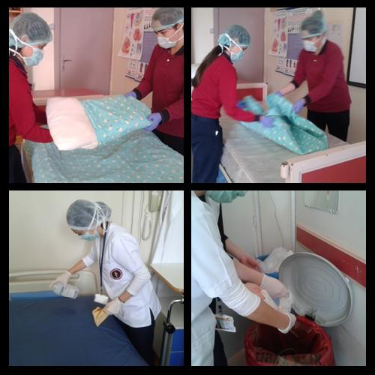

Slide 19
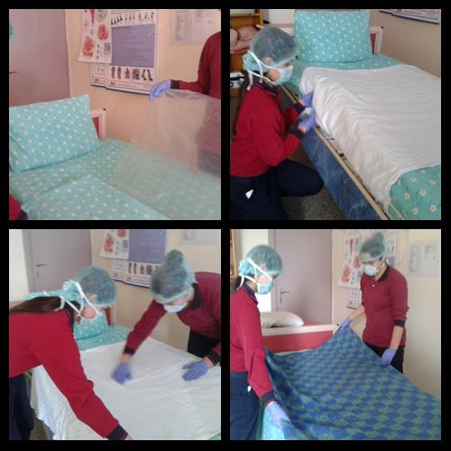

Slide 20
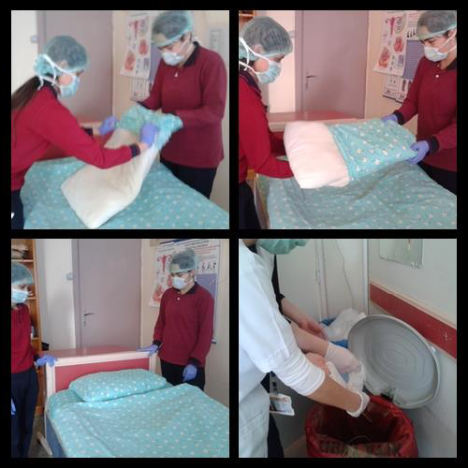

Slide 21
Yatak Çeşitleri
Kapalı yatak,
Açık yatak,
Ameliyat yatağı,
Şok yatağıdır.

Slide 22
Kapalı Yatak
Hasta taburcu olmuş ise kapalı yatak yapılır.
Uygulamada kullanılan malzemeler
Eldiven
Yatak koruyucu
Ara muşambası
Ara çarşafı
Yatak çarşafı
Nevresim
Battaniye
Pike
Yastık kılıfı
Kirli torbası ya da arabası
Temizlik bezi
Dezenfektan solüsyon

Slide 23
Kapalı Yatak

Slide 28
Açık Yatak
Yatak yapım aşamalarına göre yapılan kapalı yatak açık yatak hâline getirilir. Açık yatakta pike ve nevresim geçirilmiş battaniye, çarşaf üzerine tamamen örtülmez. Battaniye ya da pike yastık tarafından tutularak yelpaze şeklinde üç kat katlanarak yatağın ayakucuna konur. Pike ve nevresim birlikte kullanılacağı gibi tek olarak da kullanılabilir.

Slide 29
Açık Yatak

Slide 30
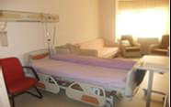
Ameliyat Yatağı
Hastanın ameliyat sonrası bakımı için hazırlanan yatak çeşididir.

Slide 31
Ameliyat yatağının kullanım amaçları
Cerrahi girişim geçiren hastanın enfeksiyondan korunması,
Anestezi ve cerrahi girişim sonunda hastanın vücut sıcaklığının korunması,
Hastanın kazalardan korunması,
Kusma ve aspirasyon riskine karşı önlemlerin alınmasıdır.

Slide 32
Ameliyat yatağı yapımında kullanılan malzemeler ve uygulama basamakları boş yatak yapımında olduğu gibidir. Farklı olarak nevresim ve pike boydan boya yatağın sağ veya sol tarafına katlanır veya ayakucuna konur.

Slide 34
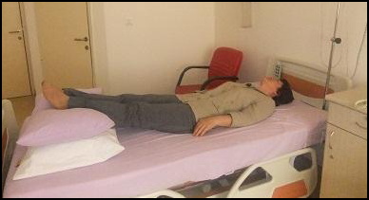
Şok Yatağı
Yatak yapımında açık yatak yapımı uygulama basamakları uygulanır.

Slide 35
Hasta, sırt üstü yatırılır.
Hastanın başı, ince bir yastıkla veya yatak başucu hafif kaldırılarak yükseltilir.
Göğüs, karın ve kalçalar düz pozisyonda tutularak hayati organlara kan akımını artırmak amacıyla bacakların altına diz altı yastığı ya da yastık konulur. Yatağın ayakucu yükseltilerek de aynı pozisyon verilir.

Slide 36
https://www.youtube.com/watch?v=VX-VzaLSEAs

